Slide 1
第九章 重积分
第三节 三重积分
1.三重积分的概念与性质
2.直角坐标系下计算三重积分

Slide 2


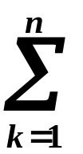
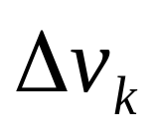

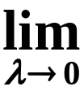

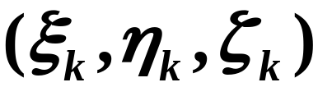
一、三重积分的概念
引例: 设在空间有限闭区域 Ω 内分布着某种不均匀的
物质,
密度函数为
求分布在 Ω 内的物质的
质量 M .
解决方法:
类似二重积分解决问题的思想, 采用
“分割，近似求和，取极限”
Ω
可得

Slide 3

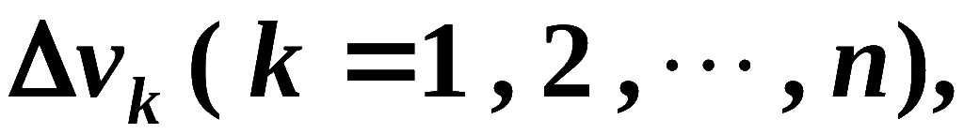
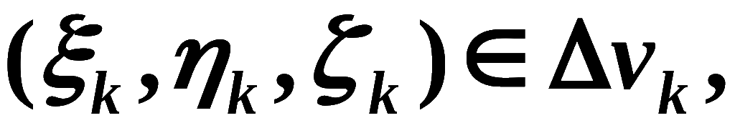
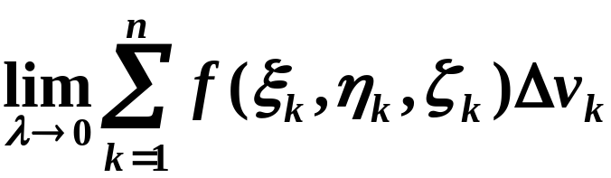
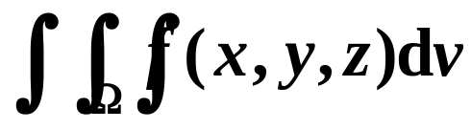



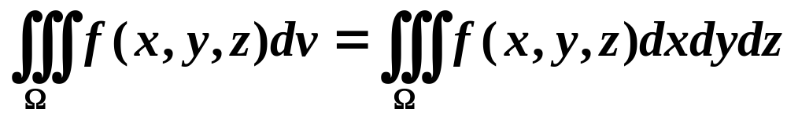
定义. 设
若对 Ω 作任意分割:
任意取点
下列
“乘积和式” 极限
记作
存在,
则称此极限为函数
在Ω上的三重积分.
称为体积元素.
注1 三重积分的物理意义是空间立体的质量
注2 若以平行于各个坐标面的平面网分割 ，则

Slide 4


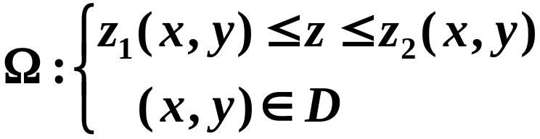

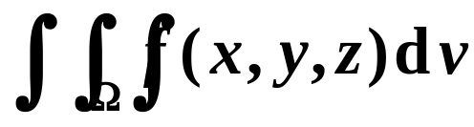
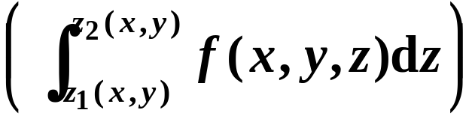

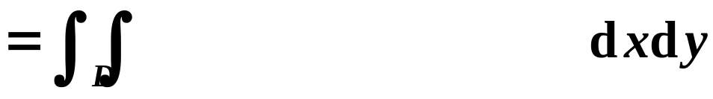


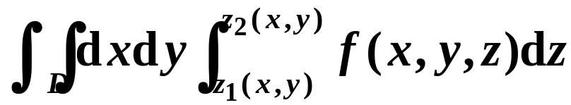
1.方法1. 投影法 (“先一后二” )
二、三重积分的计算
情形一
记作

Slide 5
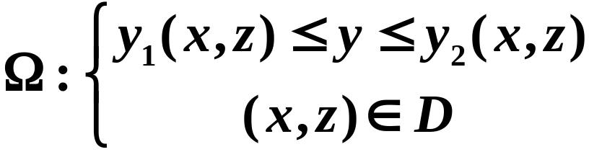

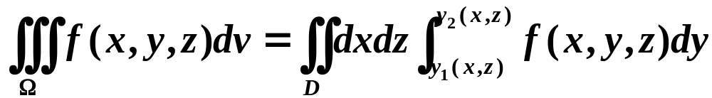


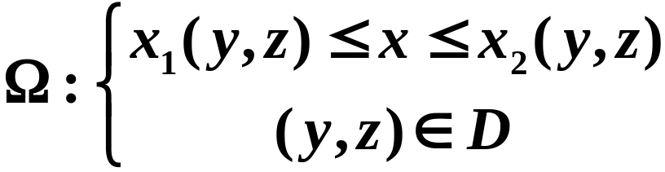

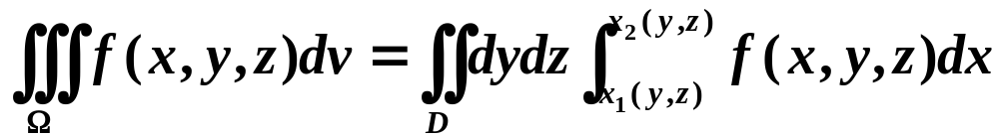
情形二
情形三

Slide 6
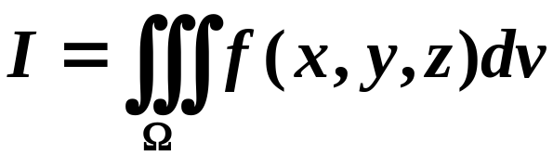

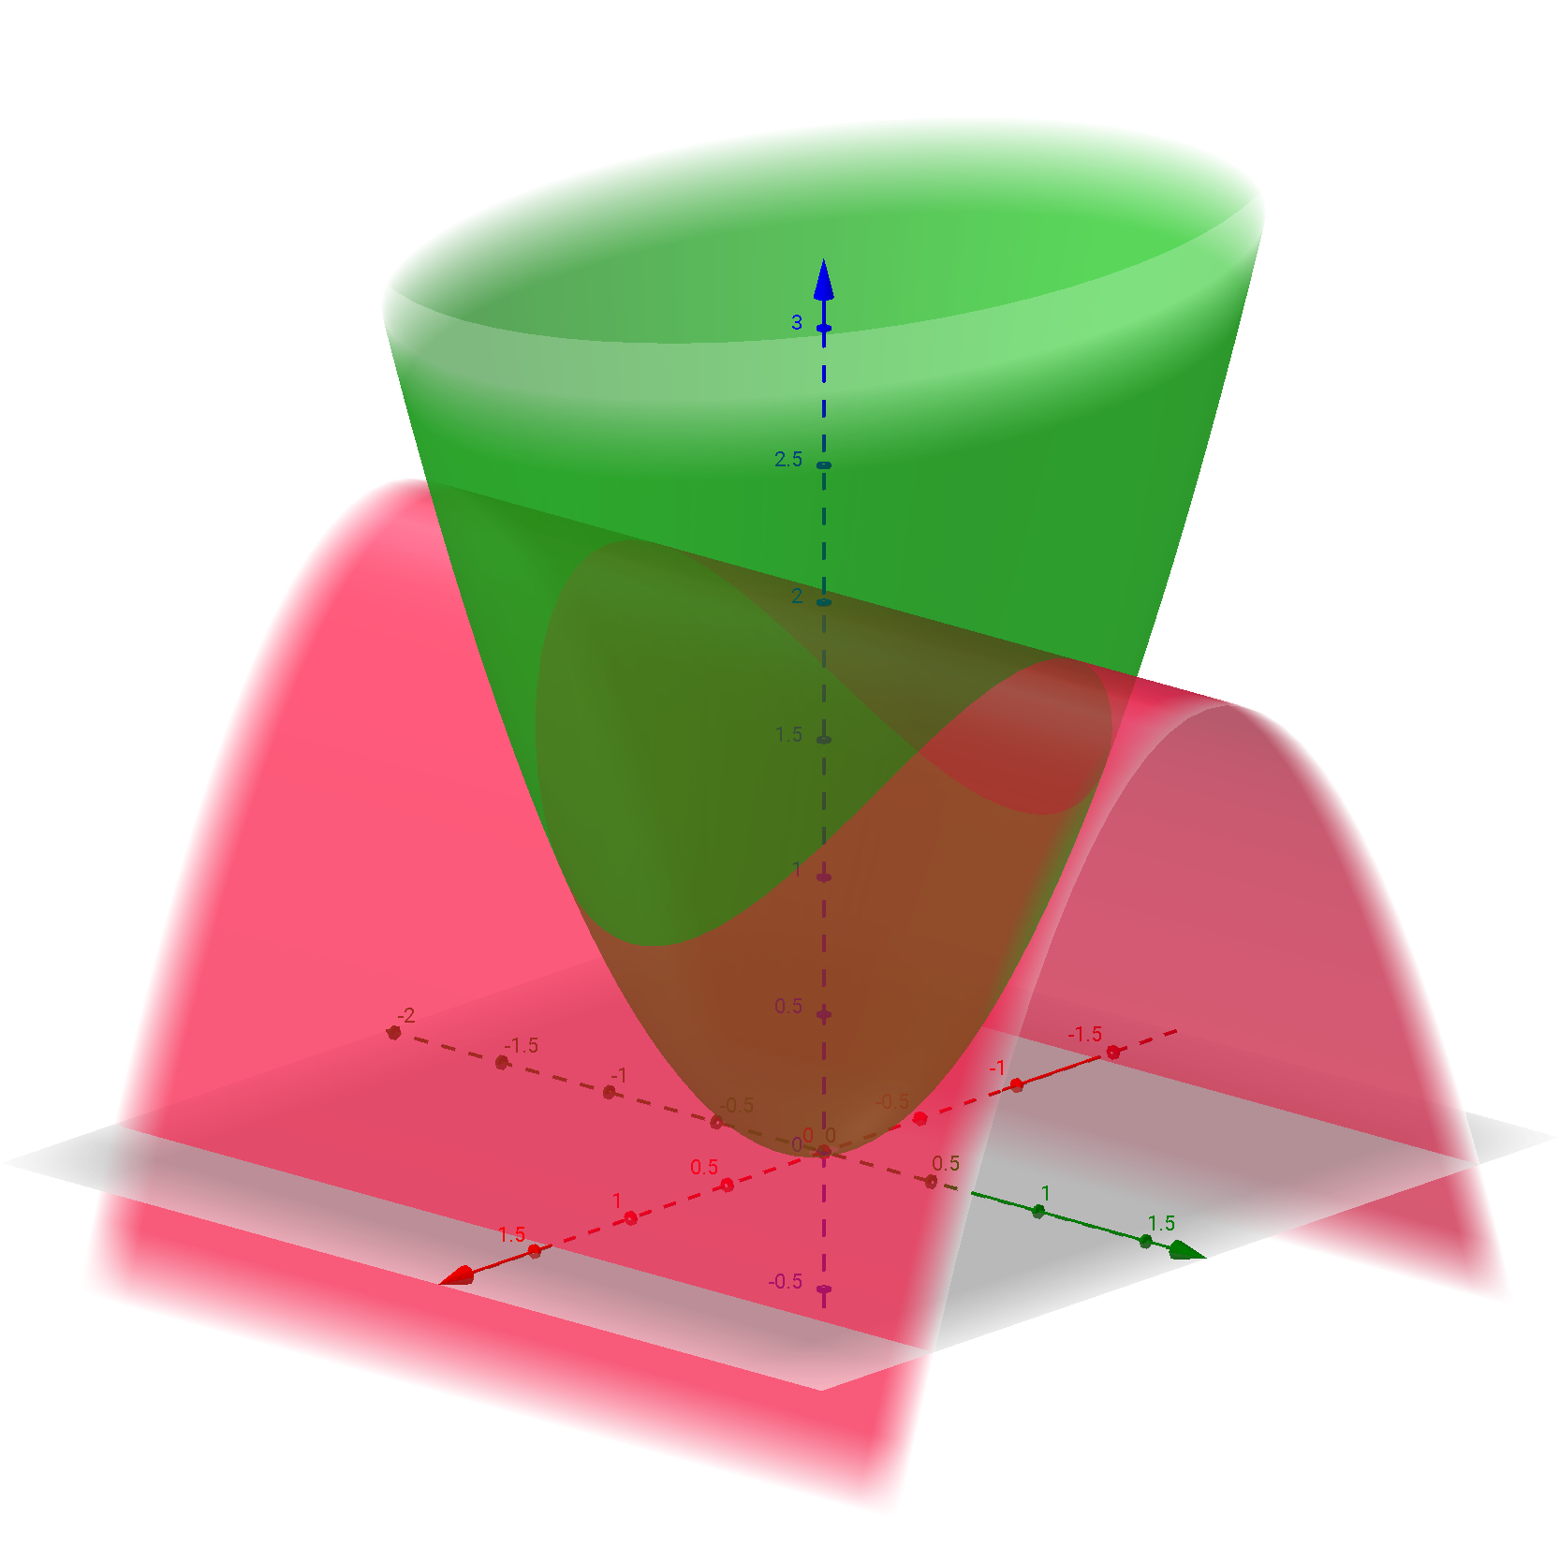
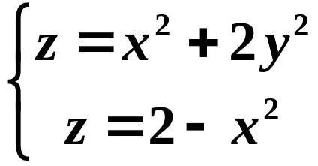

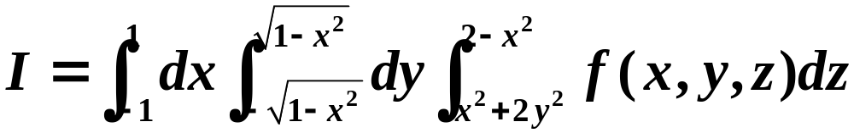
例1 化三重积分 为三次积分，其中
为 所围成的区域.
解
可得投影区域

Slide 7

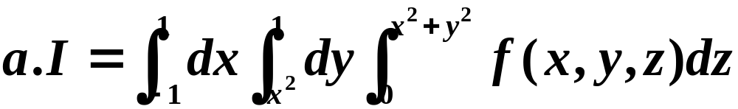

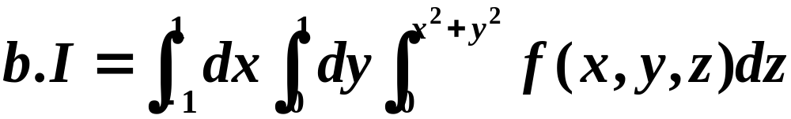



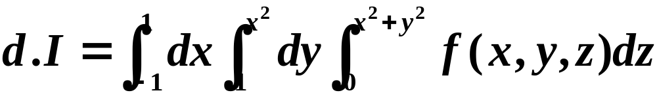

练习1 化三重积分 为三次积分，其中
为 所围成的区域.

Slide 8
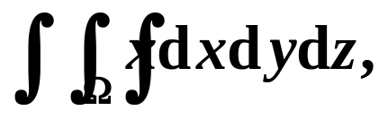







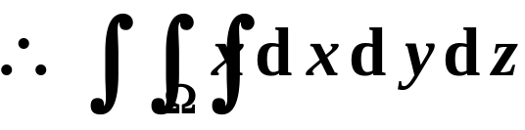
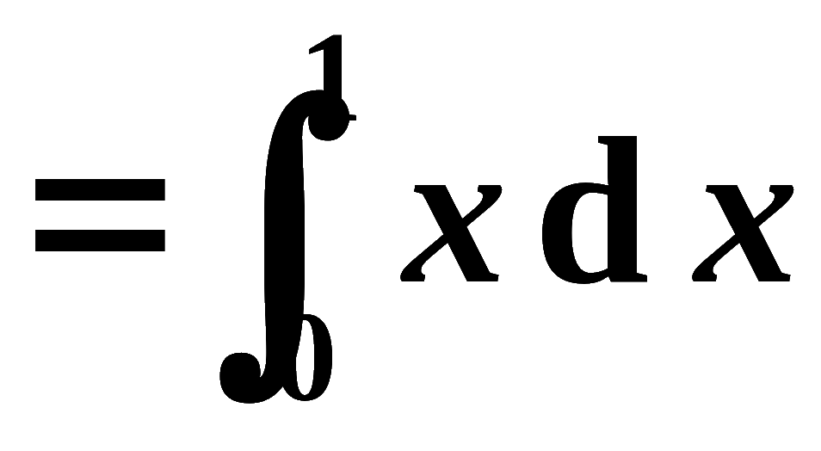
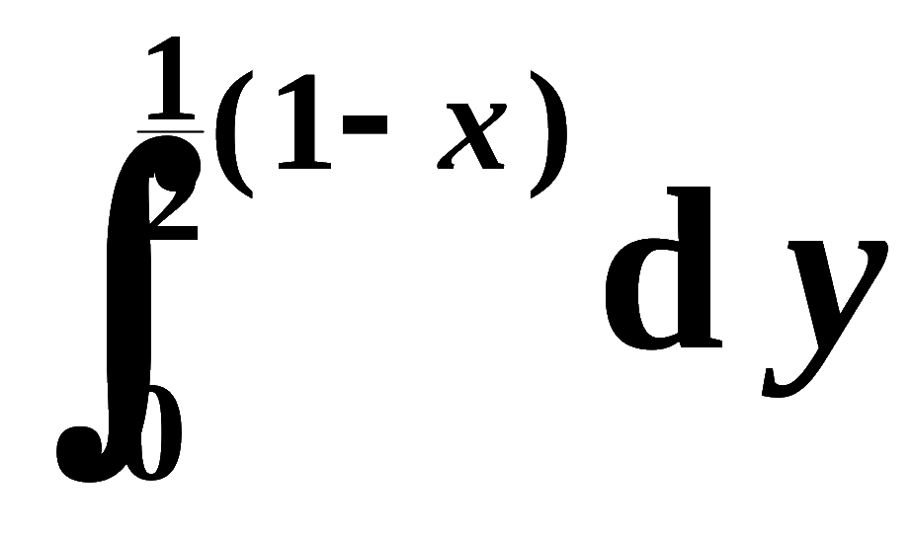
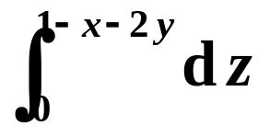
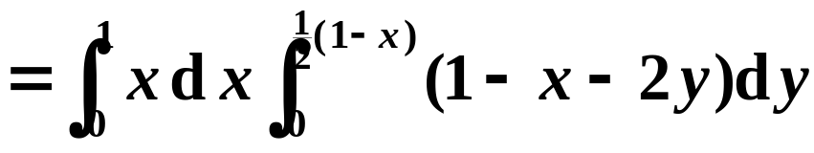
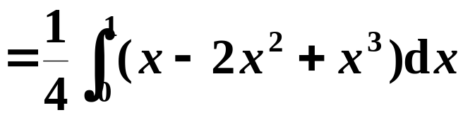
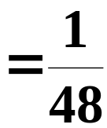
例2. 计算三重积分
其中Ω 为三个坐标
面及平面
所围成的闭区域 .
解:

Slide 9
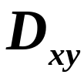
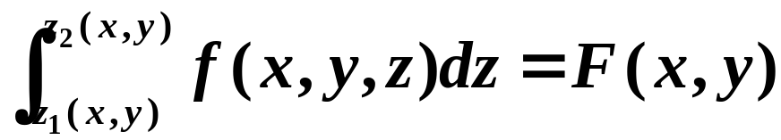
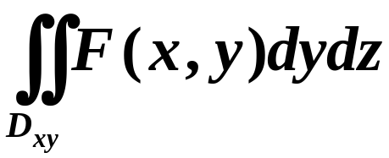
注：先一后二（投影法）求解步骤：
1.画图，选择合适的投影方向，若向xoy面投影，投影
区域为
2.自下而上“穿针”，碰到下曲面方程为下限，上曲面
方程为上限，求出
3.求二重积分

Slide 10
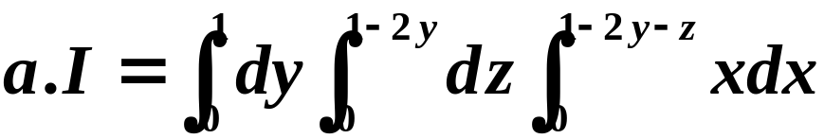
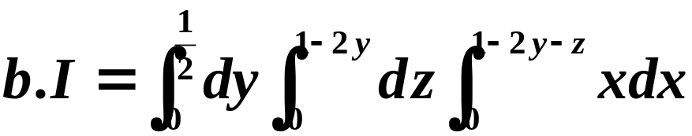
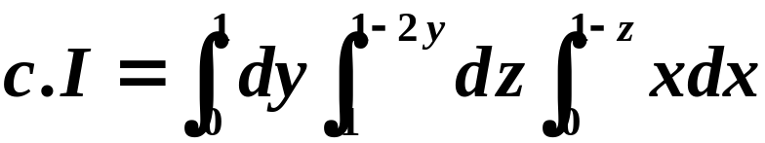

练习2. 计算三重积分
其中Ω 为三个坐标
面及平面
所围成的闭区域 .
若选择向yoz面投影，化为的三次积分为（ ）

Slide 11

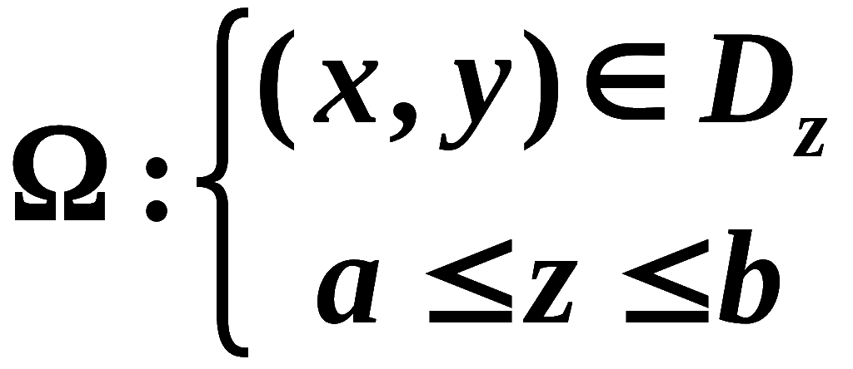



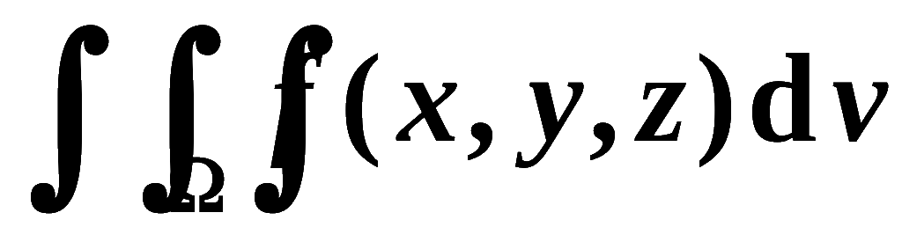
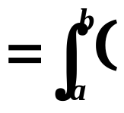
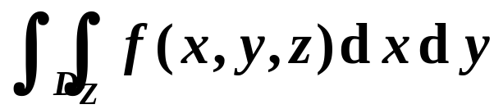

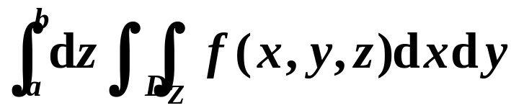
2.方法2. 截面法 (“先二后一”)
记作

Slide 12
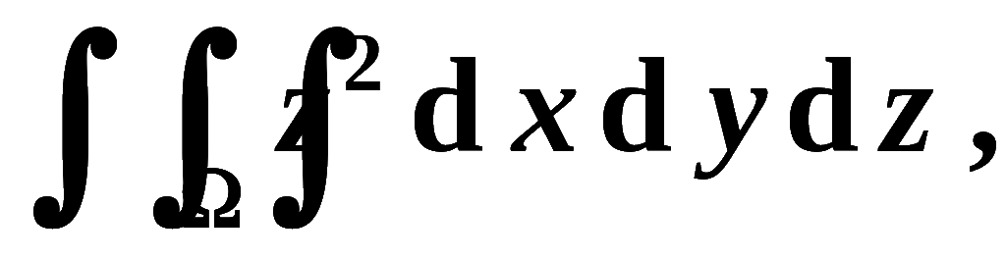

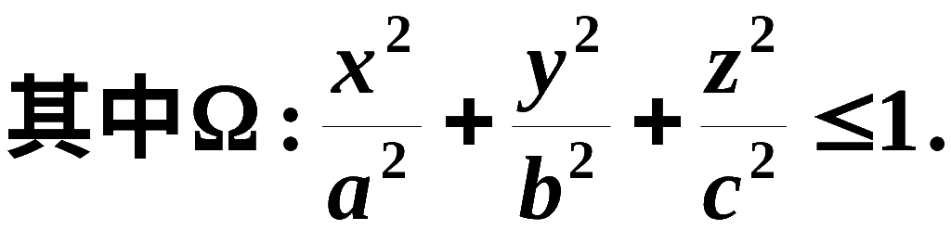

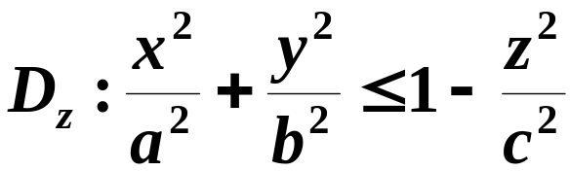
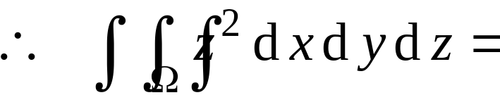
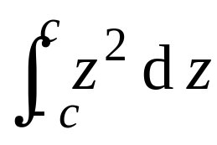
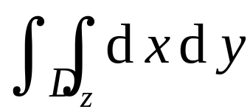


例3. 计算三重积分
解:
用“先二后一 ”

Slide 13






注1：先二后一法（切片法）求解步骤：
1.将积分区域 向z轴投影，得到投影区间[c,d].
2.任取 ，做 的截面 ，求
3.求
注2：当被积函数只含有一个变量，积分区域截面
比较规则时，考虑先二后一（切片法）求解.

Slide 14











练习3：求 其中 由
及 围成.

Slide 15




3.三重积分的对称性
空间立体如图，其质量为
由于立体 关于xoz面对称，且
则

Slide 16



三重积分对称性 若三重积分满足：
1)积分区域 关于某个坐标面对称（如关于xoy面对称）
被积函数关于z为偶函数，即
则有
其中 是 在xoy面上方部分.
2)积分区域 关于某个坐标面对称（如关于xoy面对称）
被积函数关于z为奇函数，即
则有

Slide 17






例4 求 ,其中 由 及上半
球面 所围成.
解：积分区域关于yoz面对称，而
由对称性知

Slide 18





练习4 求 ，其中

Slide 19












例5. 计算 其中 是由曲线 绕z轴旋转一周
形成的曲面与平面 所围成的区域.
解 （切片法）
在z处的截面

Slide 20


三重积分的直角坐标计算方法
方法1. “先一后二”（投影法）
方法2. “先二后一”（切片法）
利用三重积分对称性求解

Slide 21

思考题
求由曲面 围成的立体体积.

